Slide 1


首都师大附中升国旗仪式
初一（10）班
Notes:
嬗变

Slide 2

首都师大附中升国旗仪式
出旗
Notes:
一种价值观的提出和弘扬，一定与其所处时代的经济、政治、文化、社会、国际等方面的面临的复杂形势和挑战有关，与社会道德水平的滑坡和人们精神信仰上出现的焦虑、迷茫甚至缺失密不可分。

Slide 3
首都师大附中升国旗仪式
升国旗，唱响国歌
Notes:
一种价值观的提出和弘扬，一定与其所处时代的经济、政治、文化、社会、国际等方面的面临的复杂形势和挑战有关，与社会道德水平的滑坡和人们精神信仰上出现的焦虑、迷茫甚至缺失密不可分。

Slide 4
首都师大附中升国旗仪式
班级风采
Notes:
一种价值观的提出和弘扬，一定与其所处时代的经济、政治、文化、社会、国际等方面的面临的复杂形势和挑战有关，与社会道德水平的滑坡和人们精神信仰上出现的焦虑、迷茫甚至缺失密不可分。

Slide 5
首都师大附中升国旗仪式
班级风采
Notes:
一种价值观的提出和弘扬，一定与其所处时代的经济、政治、文化、社会、国际等方面的面临的复杂形势和挑战有关，与社会道德水平的滑坡和人们精神信仰上出现的焦虑、迷茫甚至缺失密不可分。

Slide 6
首都师大附中升国旗仪式
班级风采
Notes:
一种价值观的提出和弘扬，一定与其所处时代的经济、政治、文化、社会、国际等方面的面临的复杂形势和挑战有关，与社会道德水平的滑坡和人们精神信仰上出现的焦虑、迷茫甚至缺失密不可分。

Slide 7
首都师大附中升国旗仪式
班级风采
Notes:
一种价值观的提出和弘扬，一定与其所处时代的经济、政治、文化、社会、国际等方面的面临的复杂形势和挑战有关，与社会道德水平的滑坡和人们精神信仰上出现的焦虑、迷茫甚至缺失密不可分。

Slide 8
首都师大附中升国旗仪式
班级风采
Notes:
一种价值观的提出和弘扬，一定与其所处时代的经济、政治、文化、社会、国际等方面的面临的复杂形势和挑战有关，与社会道德水平的滑坡和人们精神信仰上出现的焦虑、迷茫甚至缺失密不可分。

Slide 9
首都师大附中升国旗仪式
班级风采
Notes:
一种价值观的提出和弘扬，一定与其所处时代的经济、政治、文化、社会、国际等方面的面临的复杂形势和挑战有关，与社会道德水平的滑坡和人们精神信仰上出现的焦虑、迷茫甚至缺失密不可分。

Slide 10
首都师大附中升国旗仪式
班级风采
Notes:
一种价值观的提出和弘扬，一定与其所处时代的经济、政治、文化、社会、国际等方面的面临的复杂形势和挑战有关，与社会道德水平的滑坡和人们精神信仰上出现的焦虑、迷茫甚至缺失密不可分。

Slide 11
首都师大附中升国旗仪式
班级风采
Notes:
一种价值观的提出和弘扬，一定与其所处时代的经济、政治、文化、社会、国际等方面的面临的复杂形势和挑战有关，与社会道德水平的滑坡和人们精神信仰上出现的焦虑、迷茫甚至缺失密不可分。

Slide 12
首都师大附中升国旗仪式
班级风采
Notes:
一种价值观的提出和弘扬，一定与其所处时代的经济、政治、文化、社会、国际等方面的面临的复杂形势和挑战有关，与社会道德水平的滑坡和人们精神信仰上出现的焦虑、迷茫甚至缺失密不可分。

Slide 13
首都师大附中升国旗仪式
班级风采
Notes:
一种价值观的提出和弘扬，一定与其所处时代的经济、政治、文化、社会、国际等方面的面临的复杂形势和挑战有关，与社会道德水平的滑坡和人们精神信仰上出现的焦虑、迷茫甚至缺失密不可分。

Slide 14
首都师大附中升国旗仪式
班级风采
Notes:
一种价值观的提出和弘扬，一定与其所处时代的经济、政治、文化、社会、国际等方面的面临的复杂形势和挑战有关，与社会道德水平的滑坡和人们精神信仰上出现的焦虑、迷茫甚至缺失密不可分。

Slide 15
首都师大附中升国旗仪式
班级风采
Notes:
一种价值观的提出和弘扬，一定与其所处时代的经济、政治、文化、社会、国际等方面的面临的复杂形势和挑战有关，与社会道德水平的滑坡和人们精神信仰上出现的焦虑、迷茫甚至缺失密不可分。

Slide 16
首都师大附中升国旗仪式
班级风采
Notes:
一种价值观的提出和弘扬，一定与其所处时代的经济、政治、文化、社会、国际等方面的面临的复杂形势和挑战有关，与社会道德水平的滑坡和人们精神信仰上出现的焦虑、迷茫甚至缺失密不可分。

Slide 17
首都师大附中升国旗仪式
班级风采
Notes:
一种价值观的提出和弘扬，一定与其所处时代的经济、政治、文化、社会、国际等方面的面临的复杂形势和挑战有关，与社会道德水平的滑坡和人们精神信仰上出现的焦虑、迷茫甚至缺失密不可分。

Slide 18
首都师大附中升国旗仪式
班级风采
Notes:
一种价值观的提出和弘扬，一定与其所处时代的经济、政治、文化、社会、国际等方面的面临的复杂形势和挑战有关，与社会道德水平的滑坡和人们精神信仰上出现的焦虑、迷茫甚至缺失密不可分。

Slide 19
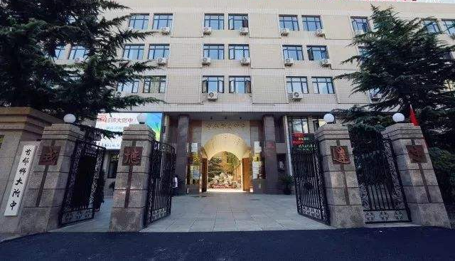
我 们 的 追 求 是：
正 志 笃 行 ， 成 德 达 才
介绍完毕，谢谢！

Slide 20
首都师大附中升国旗仪式
升旗仪式，到此结束
请老师领导先行退场，同学们稍作等候

